Slide 1


Xin chào các em!

Slide 2
gi gi Gi
k k K

Slide 3
kể
giẻ
kẻ
giò
bờ kè
giỏ cá

Slide 4
Bé kể
1
2
3
Bà bế bé lê. Bé bi bô: “dì ..... giò”. Đó là bé kể: Dì kế giã giò.
Cỗ có giò, có gà, có cả giá đỗ.
4
5

Slide 5
kh - m
Bài 18:
kh
m

Slide 6
m
M
m
M
kh
Kh
kh
Kh

Slide 7

khế
khê
´

Slide 8


Slide 9
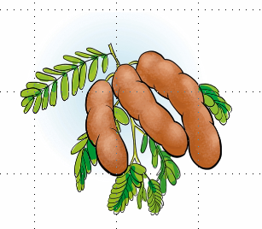
me
m
e

Slide 10
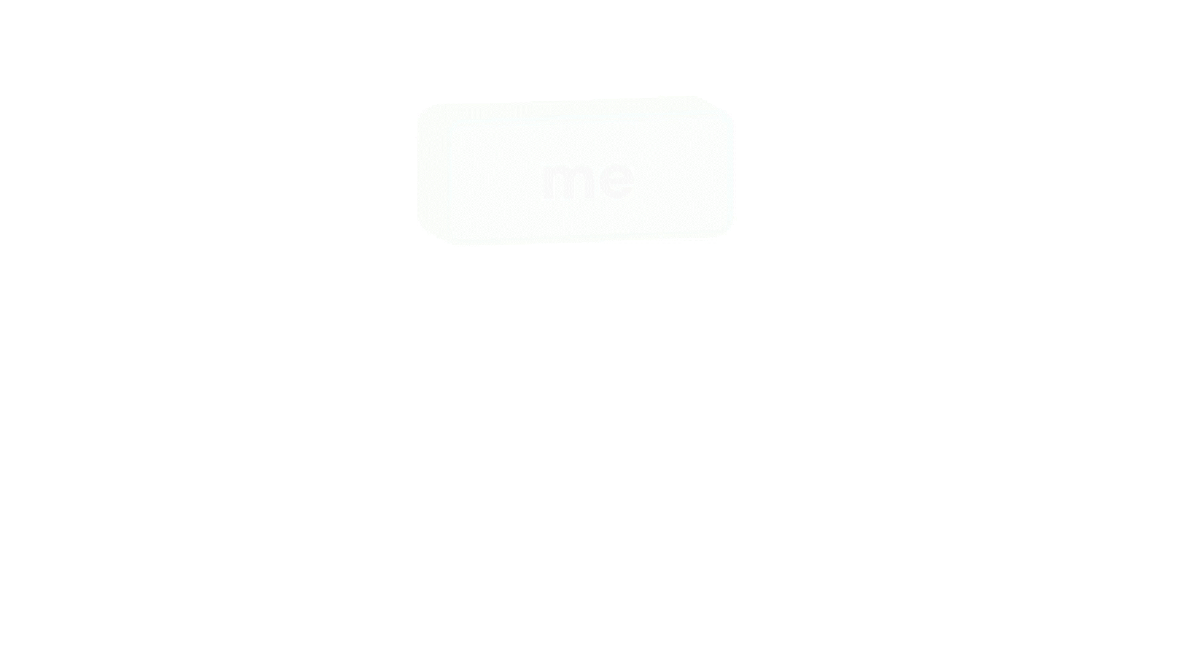

Slide 11

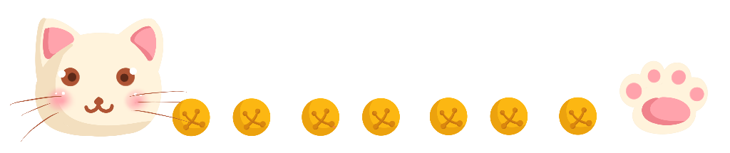
giá đỗ
KHỞI ĐỘNG
kì đà
giỏ cá
bờ kè

Slide 12

Bài 18: kh - m

Slide 13
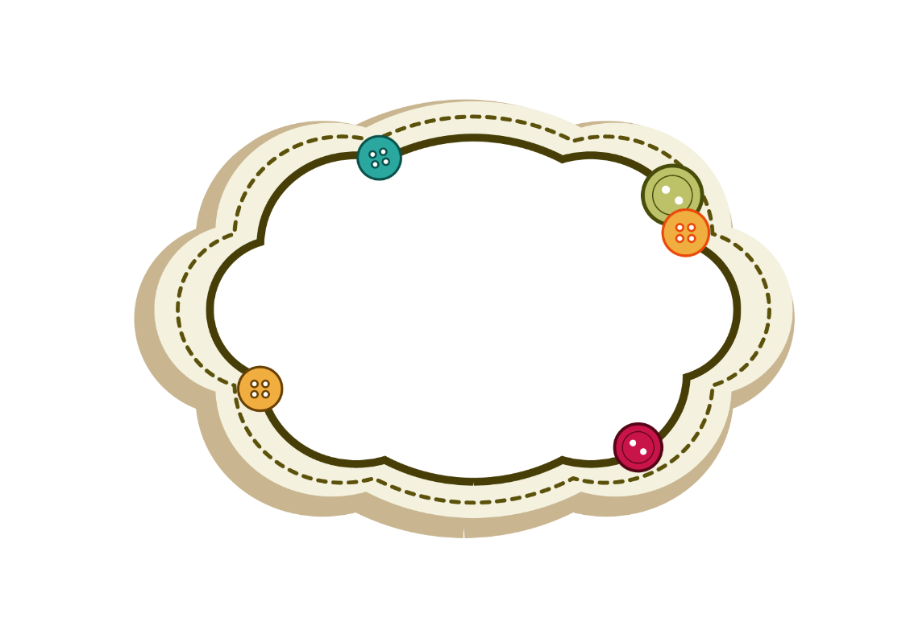

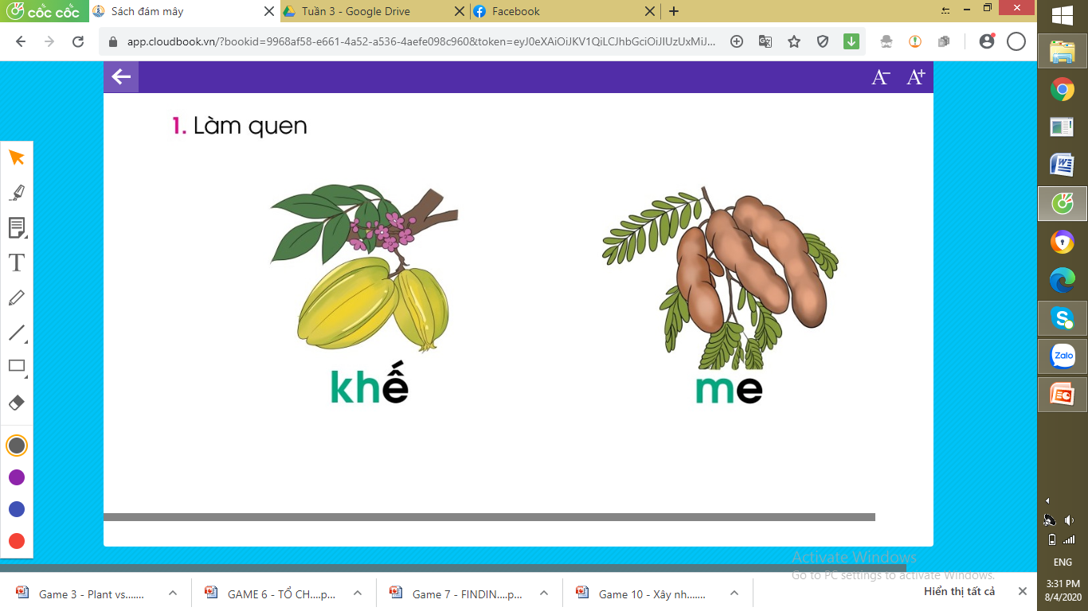
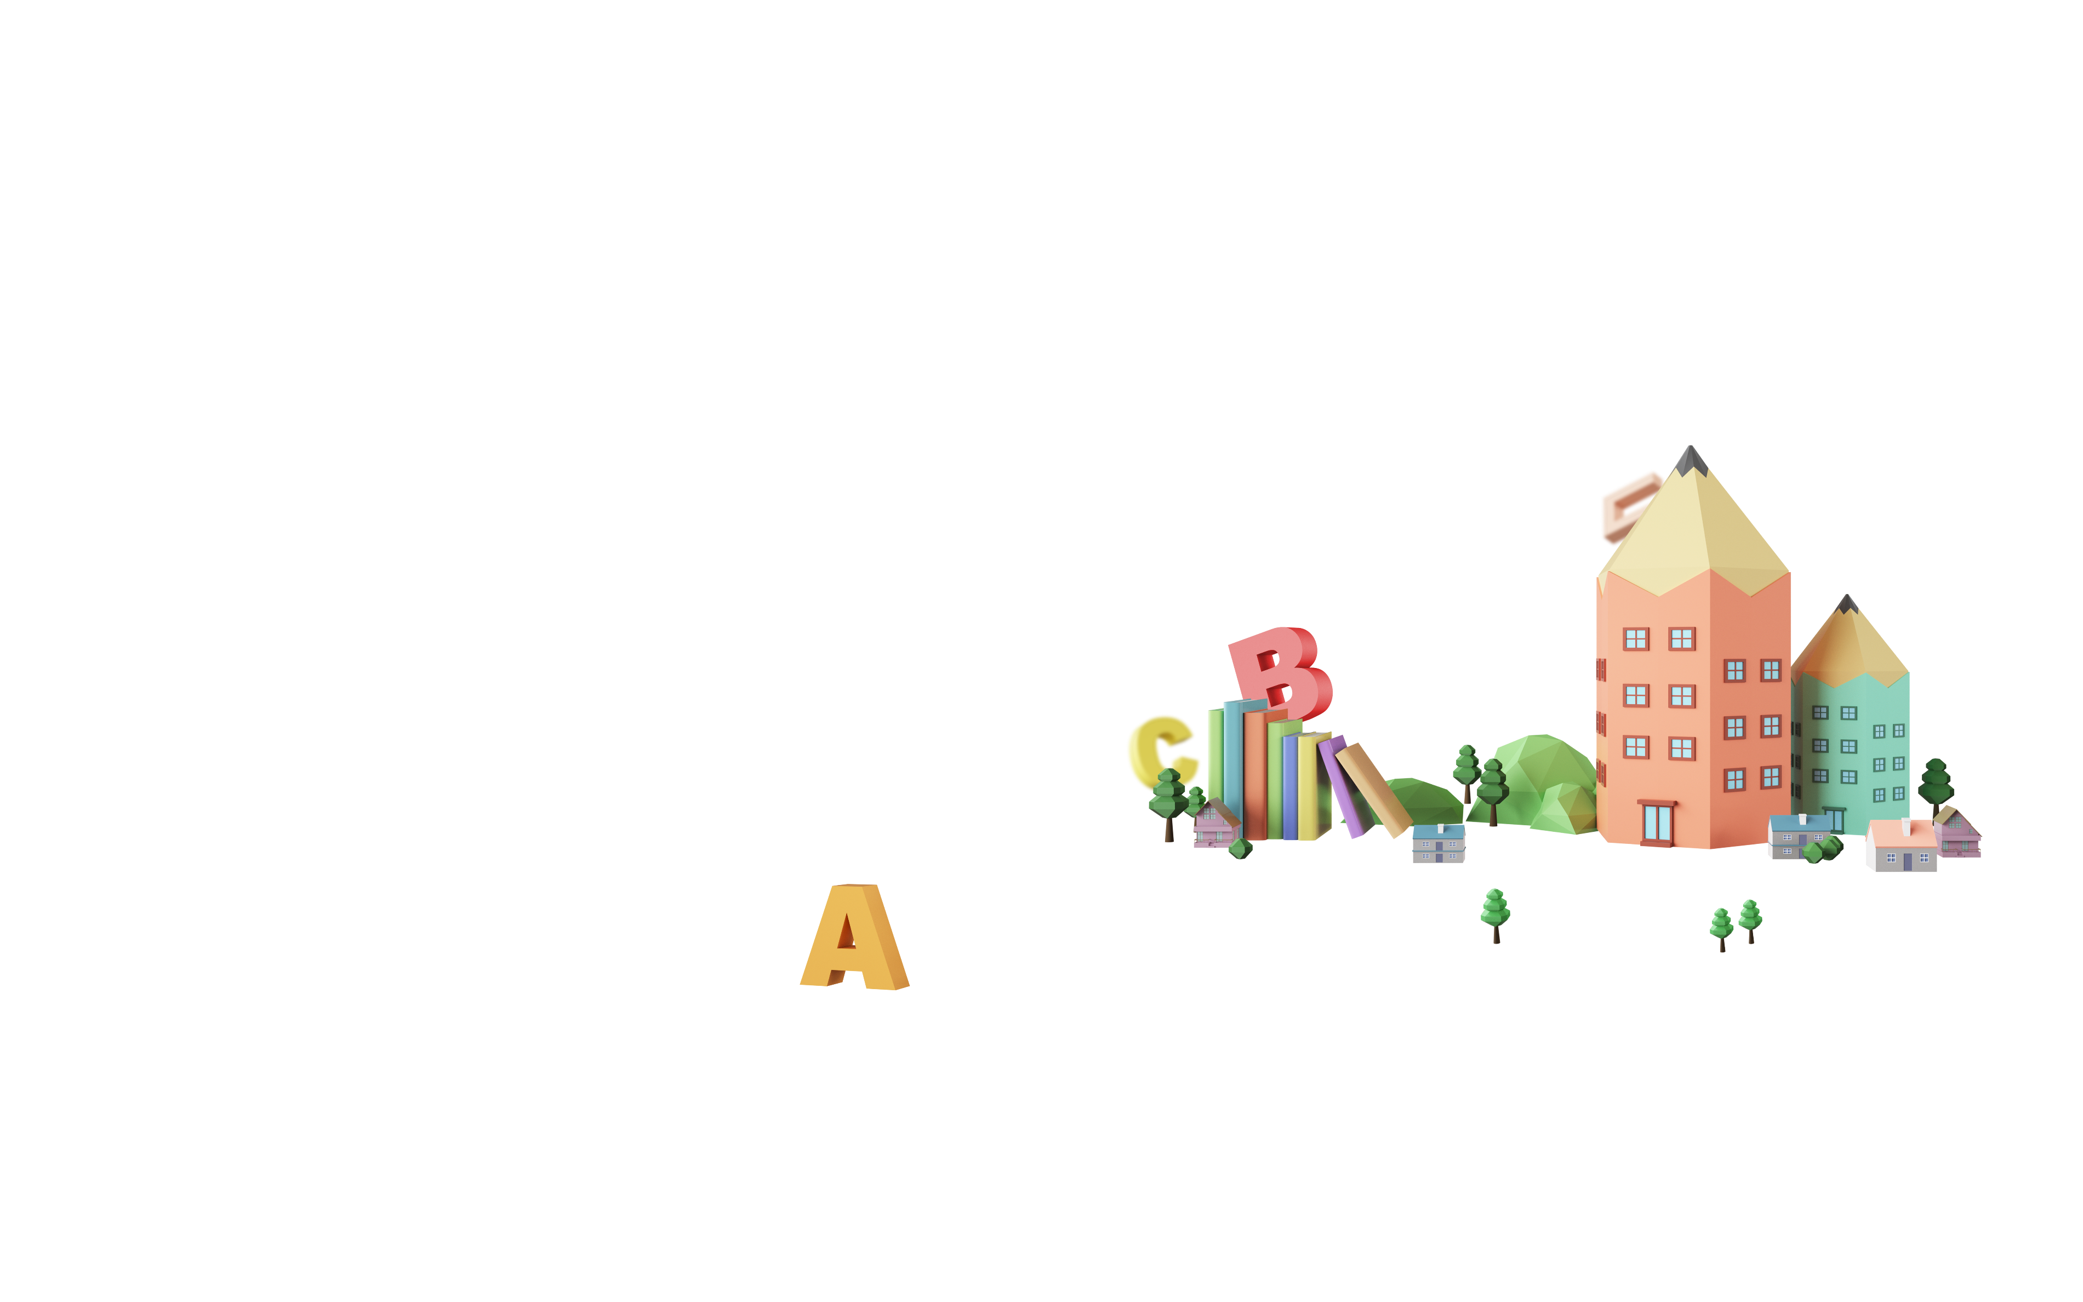
khế
Làm quen
kh
ế
khờ - ê – khê –sắc – khế

Slide 14

khế
kh – kh – Kh - Kh

Slide 15

。Ghép bảng

Slide 16
me
Làm quen
m
e
mờ - e - me

Slide 17
me
m – m – M – M

Slide 18
。Ghép bảng

Slide 19
khế
me

Slide 20
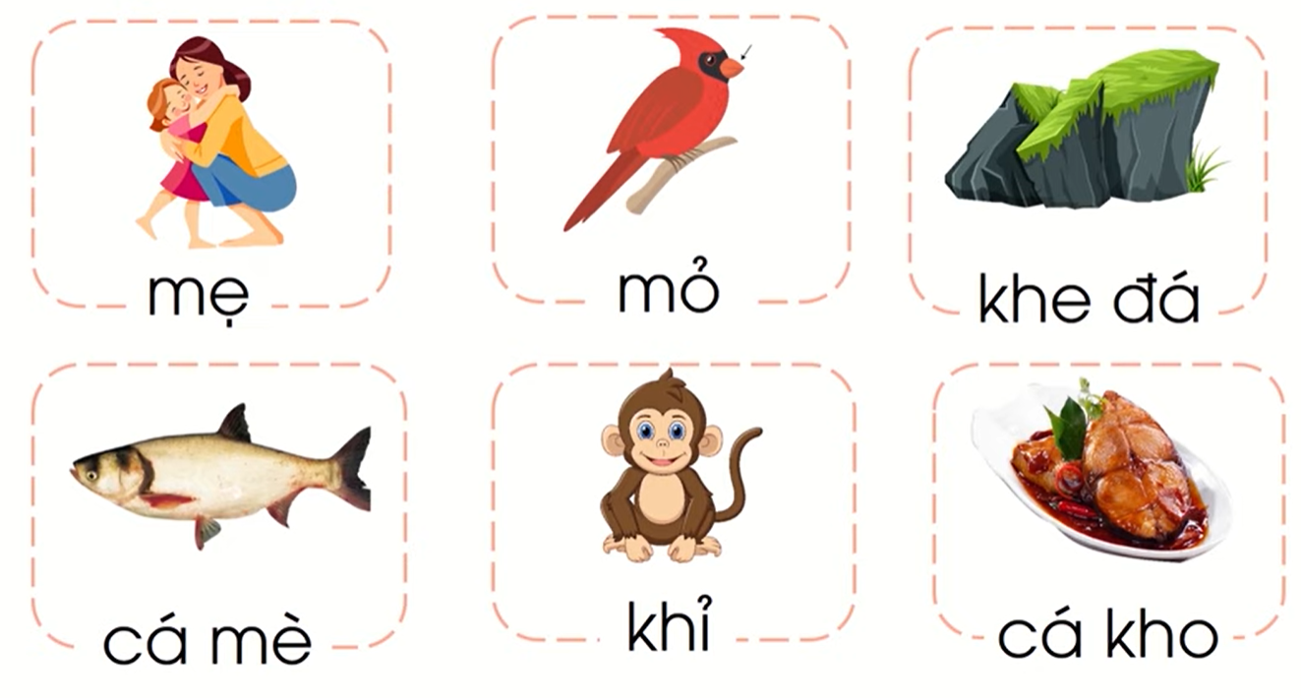


Slide 21
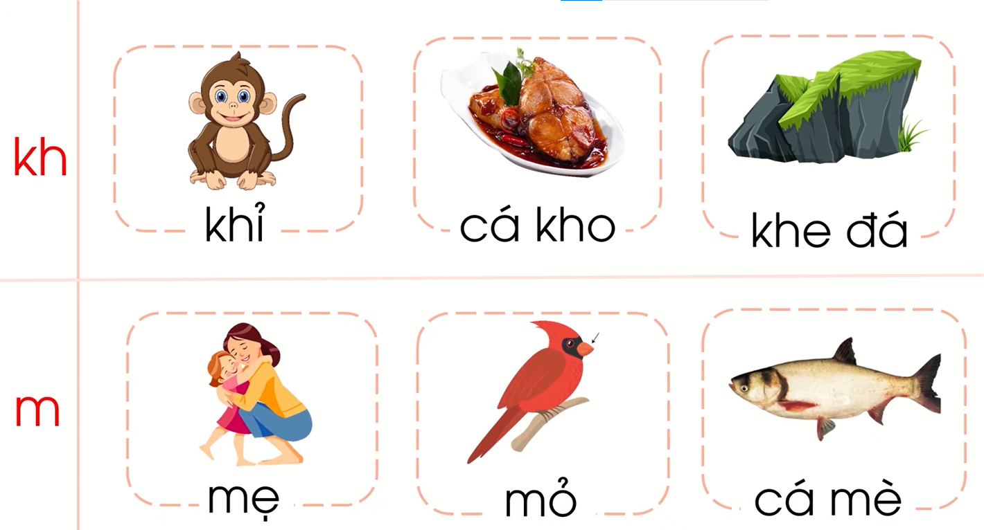

Slide 22
mẹ
mỏ
khe đá
cá mè
khỉ
cá kho

Slide 23
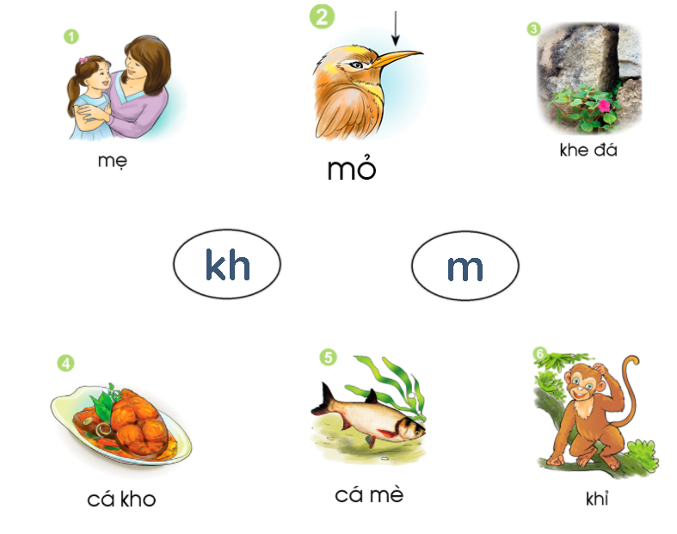

Slide 25
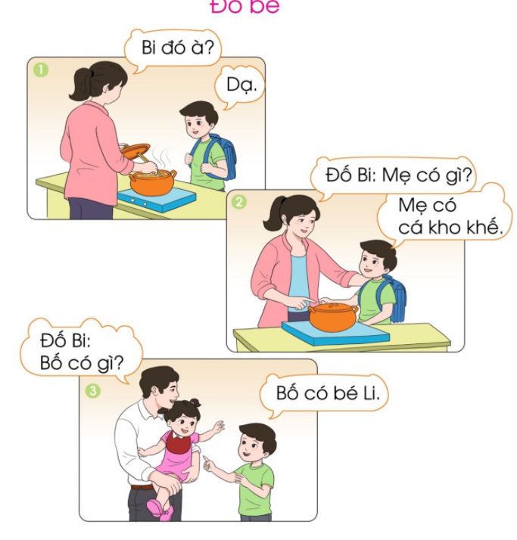
Đố bé

Slide 26


Slide 27
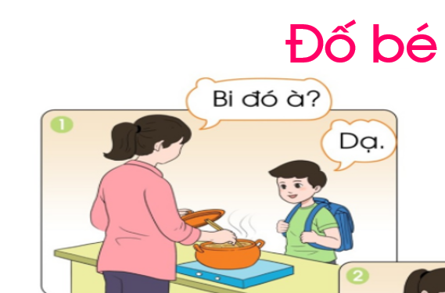

Slide 28
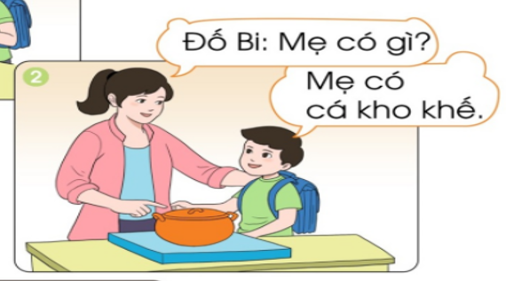

Slide 29
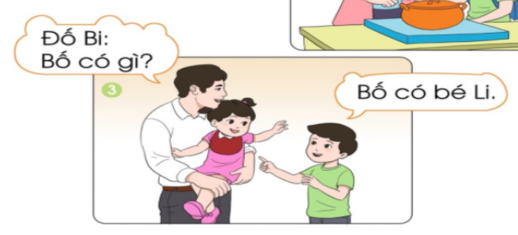

Slide 30




校园
安全
Thư giãn

Slide 31
Đố bé

Slide 32

Củng cố

Slide 33
Notes:
33

Slide 35
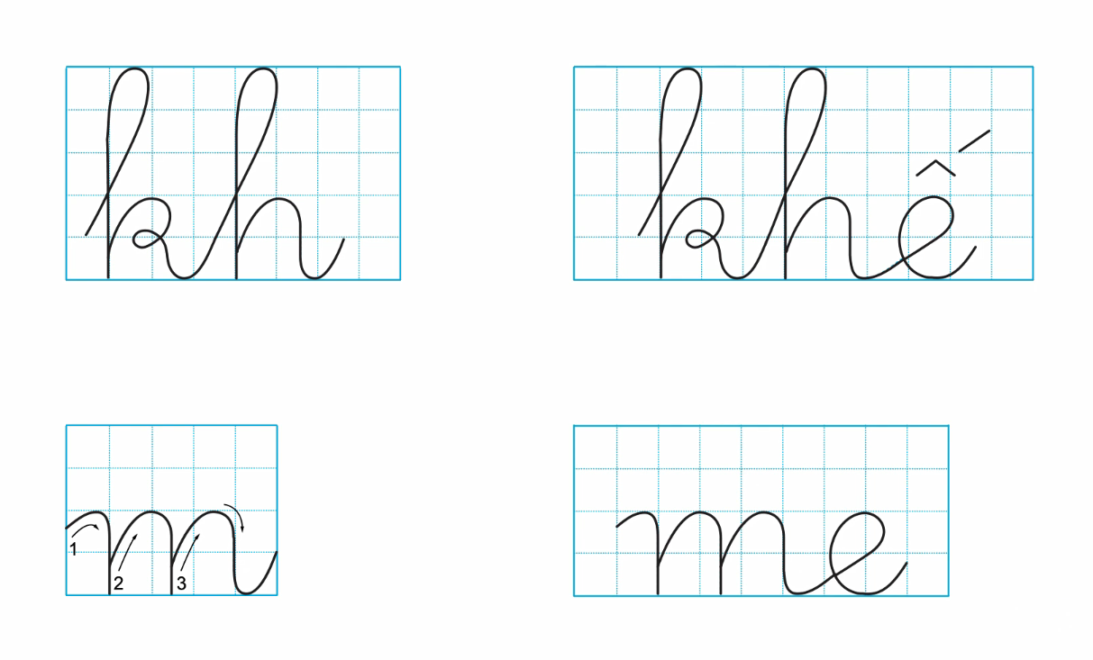

Slide 36
4
3
2
1
4
3
2
1
δ
Άı
Ǻ
Ε;

Slide 37
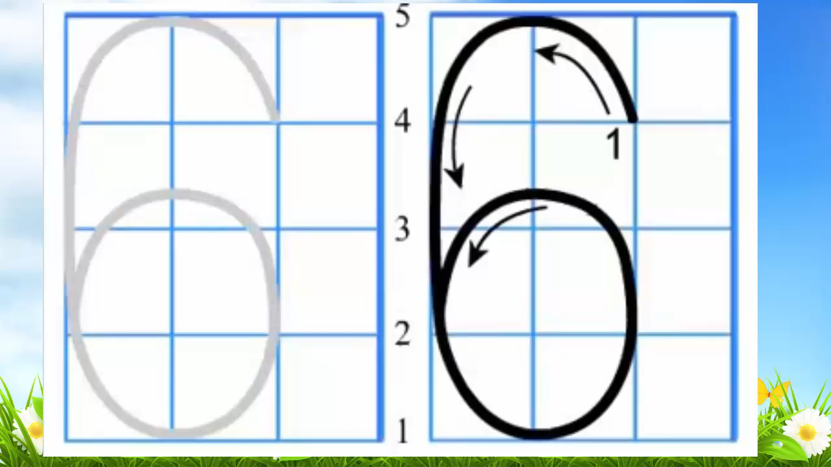

Slide 38
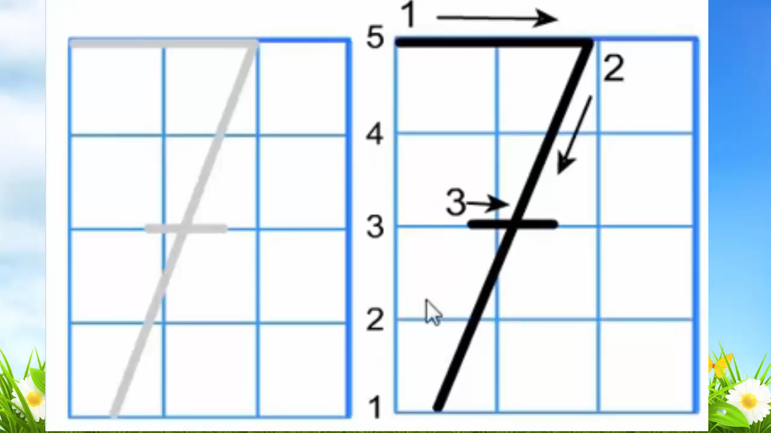

Slide 39

Dặn dò

Slide 40





Tạm biệt và
hẹn gặp lại!

Slide 41
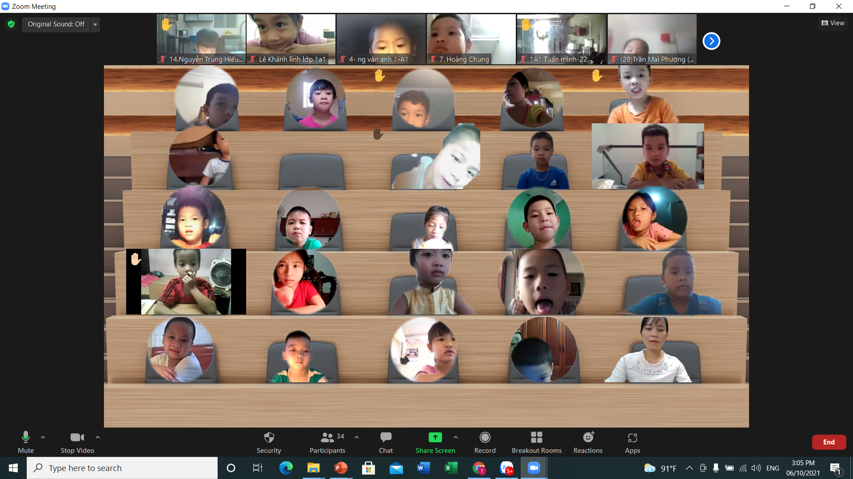

Slide 42
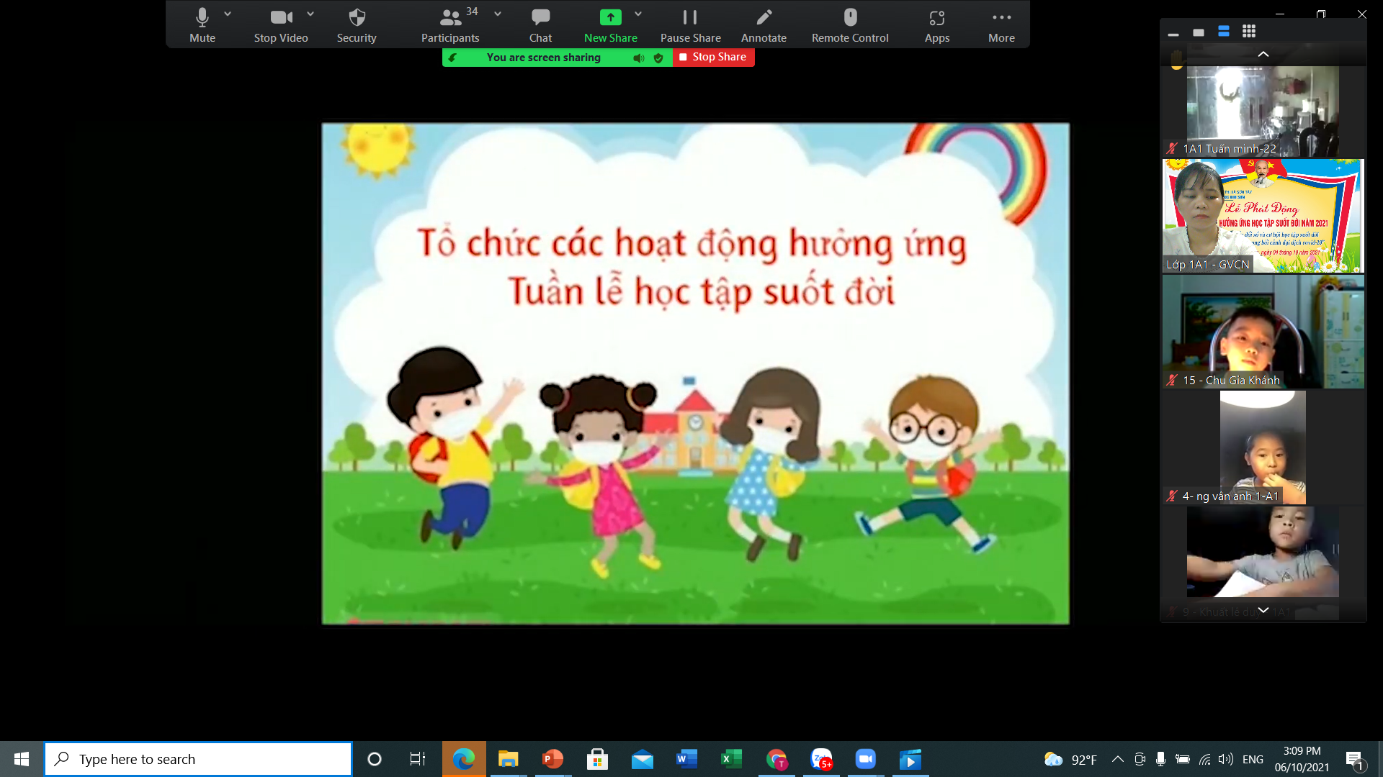

Slide 43
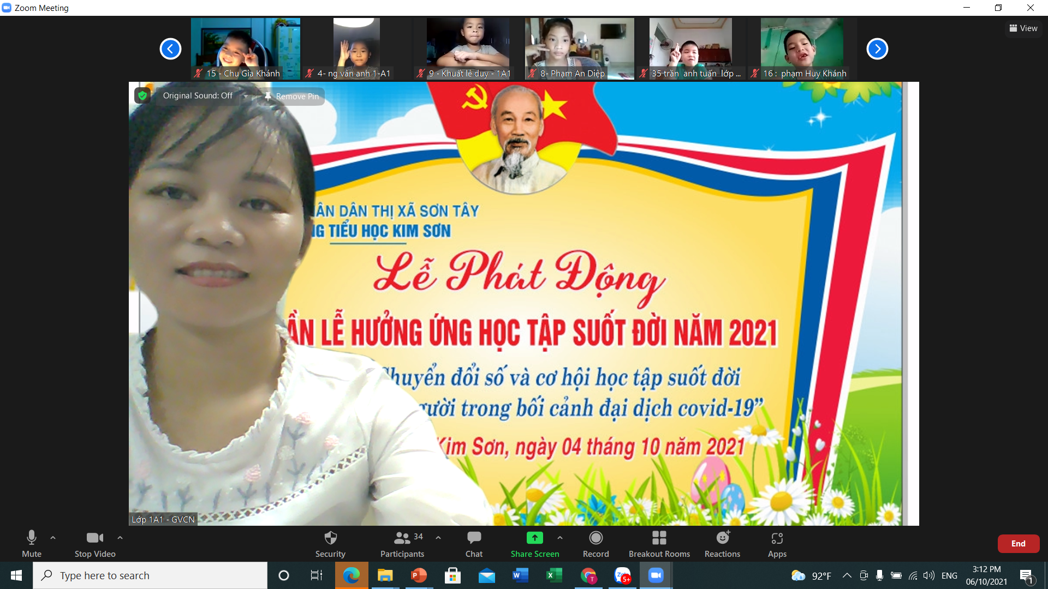

Slide 44
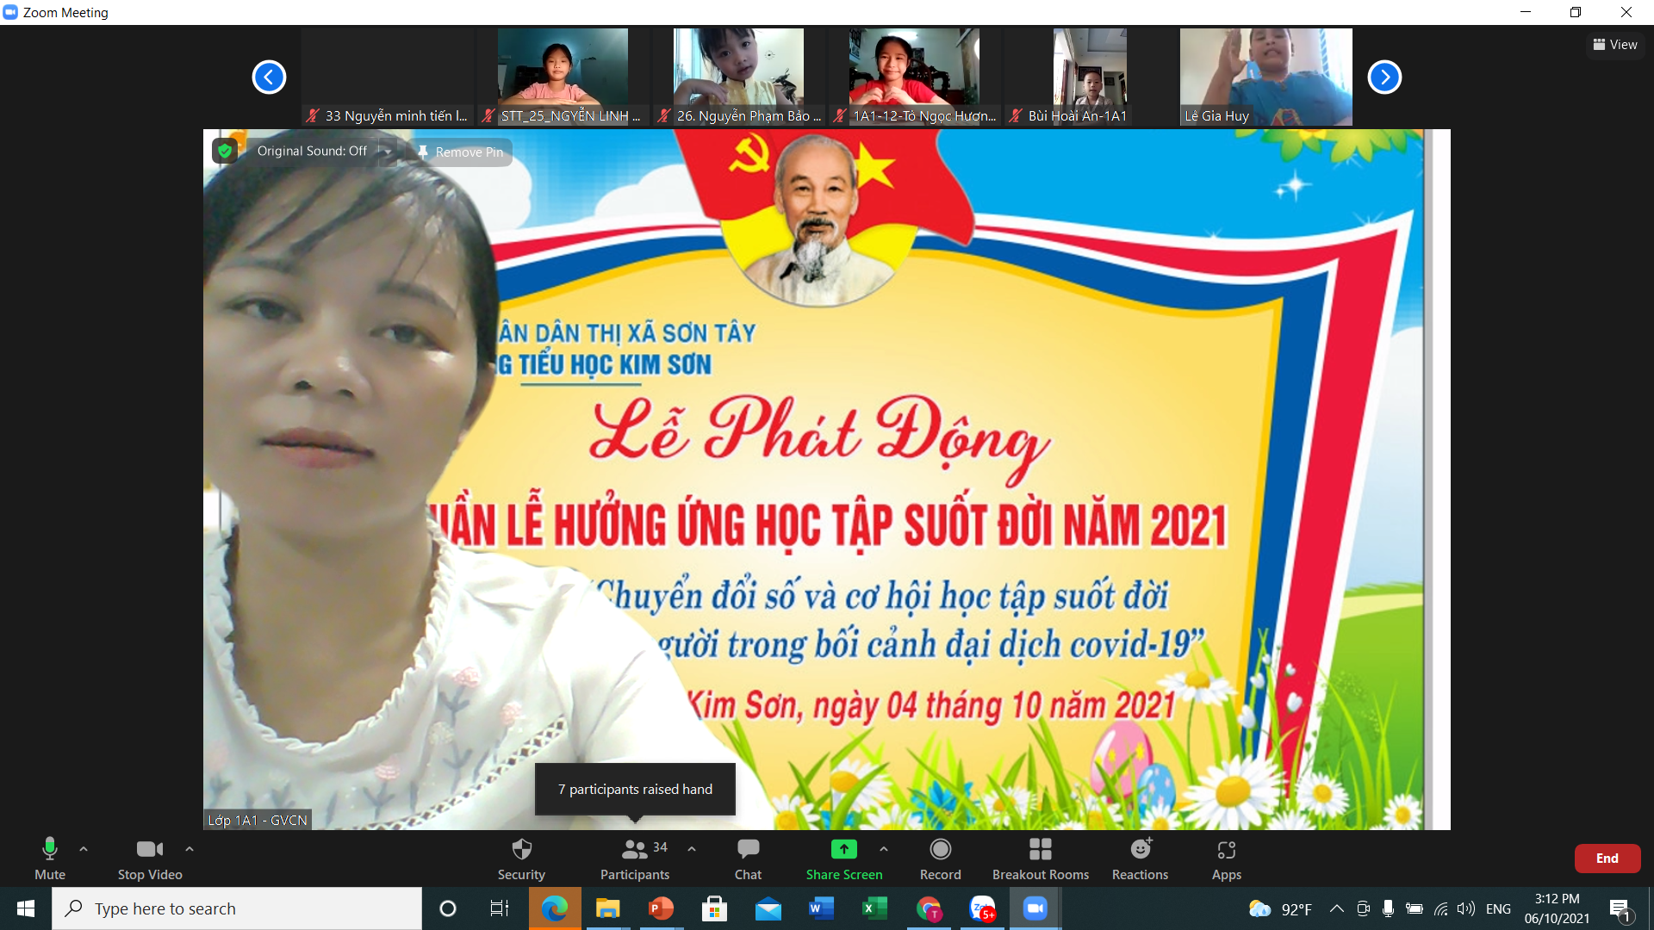

Slide 45
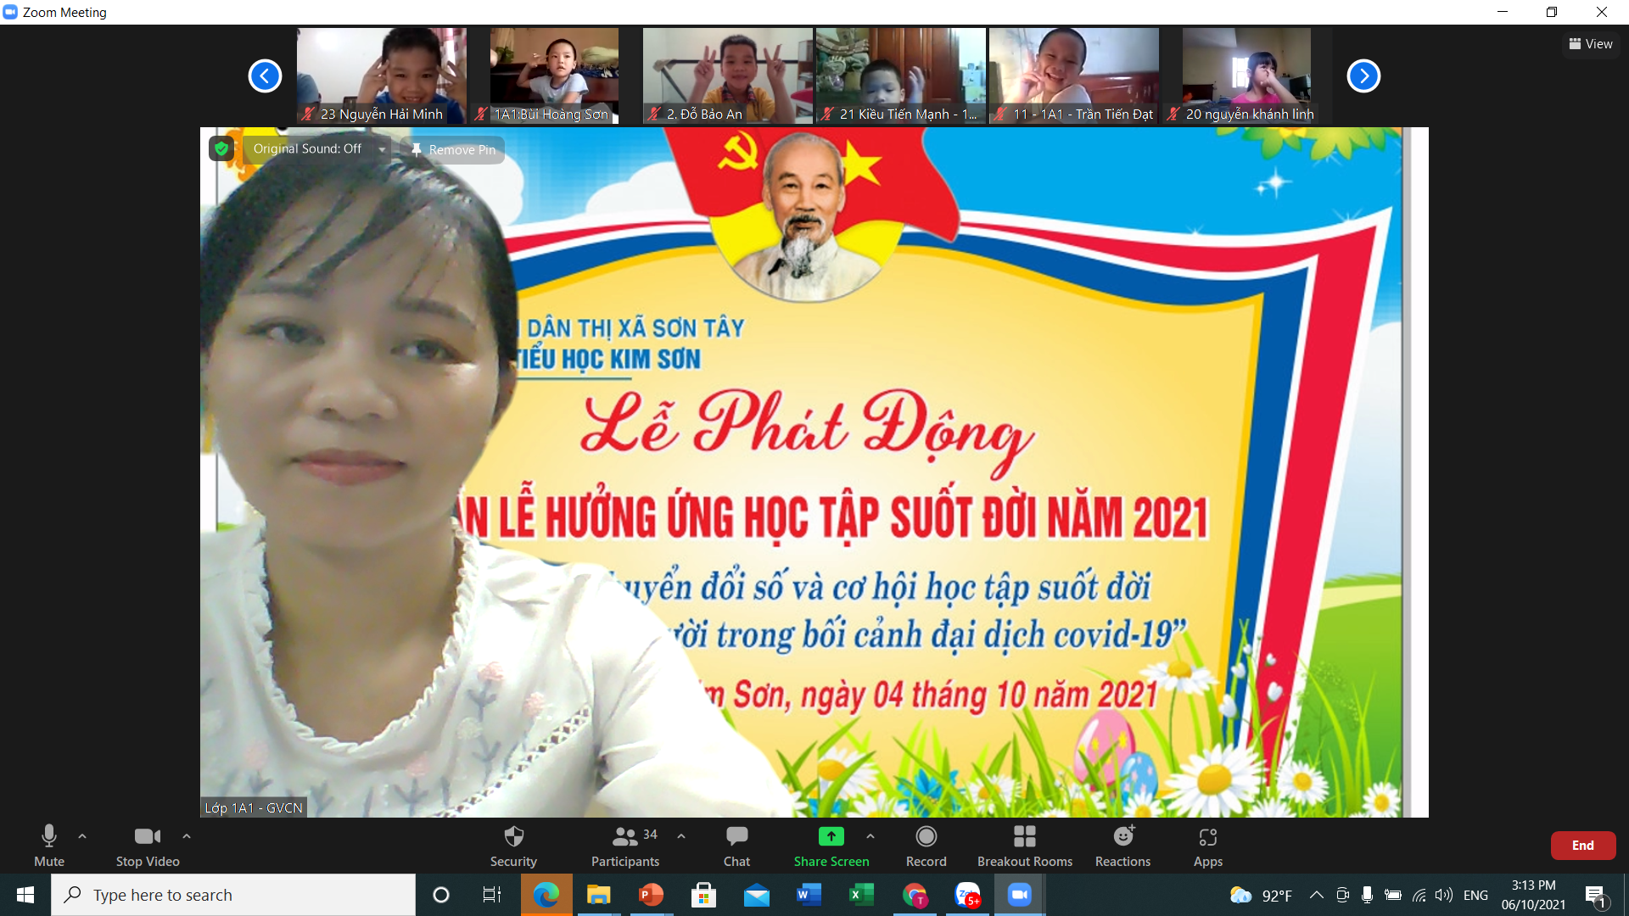

Slide 46
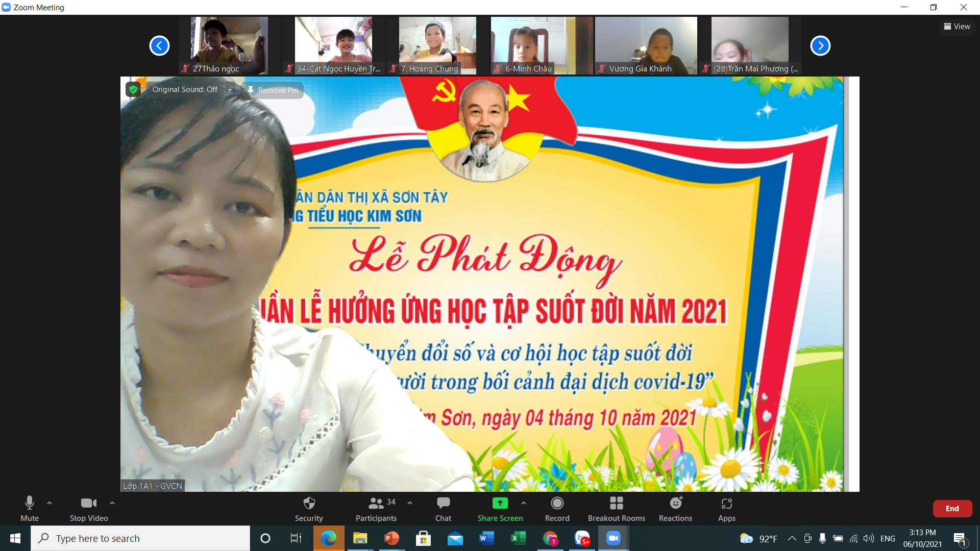

Slide 47
